Slide 1



Slide 2





5
Bài
5
TIẾNG VỌNG CỦA NÚI

Slide 3

5
Chọn từ ngữ để hoàn thiện câu và viết câu vào vở
vui mừng
yêu mến
nhìn thấy
tủi thân
reo lên
a. Hà luôn giúp đỡ bạn nên được cả lớp (……….….).
b. Gấu con (..…….….) vì các bạn không chơi cùng.

Slide 4

a. Hà luŪ giúp đỡ bạn Ζłn đưϑ cả lġ
ΐêu ΕĞn.
b. Gấu cΪ Ǉủi κân νŰ các bạn δŪg
εΠ cùng.
Notes:
GV chủ động HD HS nắm quy tắc chính tả cơ bản.

Slide 5
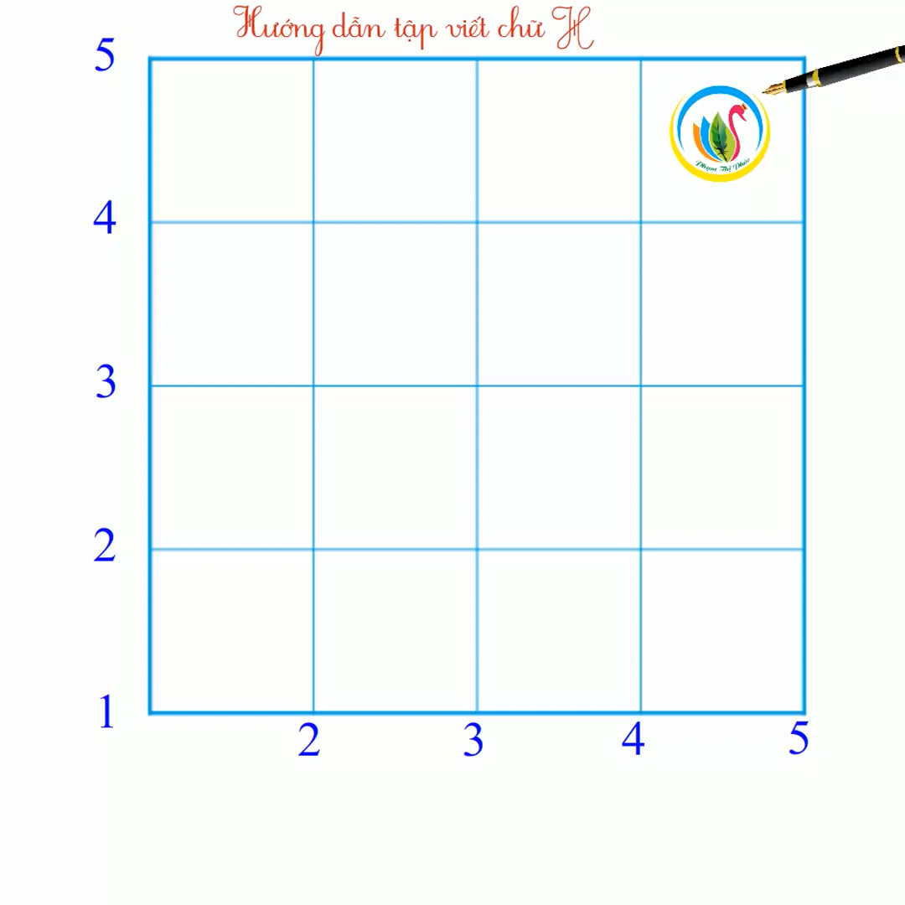
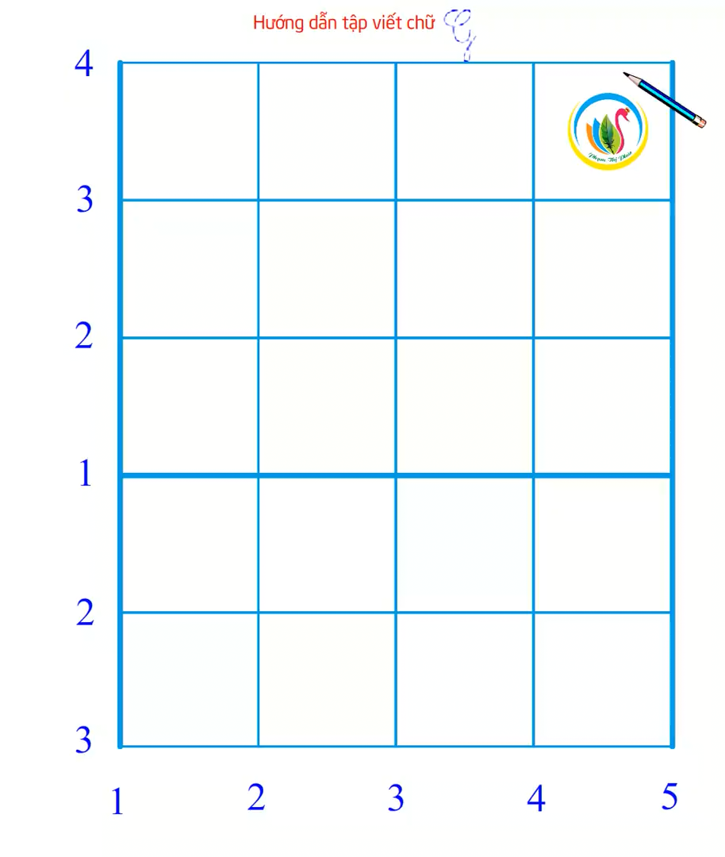

Slide 6


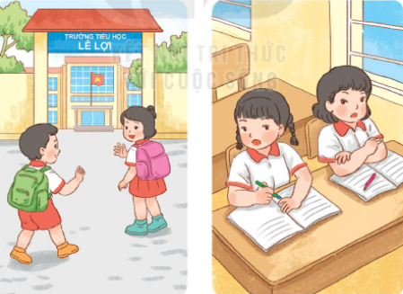
Quan sát tranh và dùng từ ngữ trong khung để nói theo tranh
6
chào bạn không chơi với bạn

Slide 7

7
Nghe viết
Theo lời mẹ, gấu con quay lại nói với núi là gấu yêu núi. Quả nhiên, khắp núi vọng lại lời yêu thương. Gấu con bật cười vui vẻ.
Notes:
Gọi HS đọc lại bài

Slide 8
TΒ΄o lƟ Ε−, gấu cΪ Ǖίay lại wĀ vƞ wúi
là gấu ΐêu wúi. Quả ηΗłn, δắp wúi vŧg
lại lƟ ΐêu κưΩg. Gấu cΪ bật cưƟ νίi ωǪ.

Slide 9
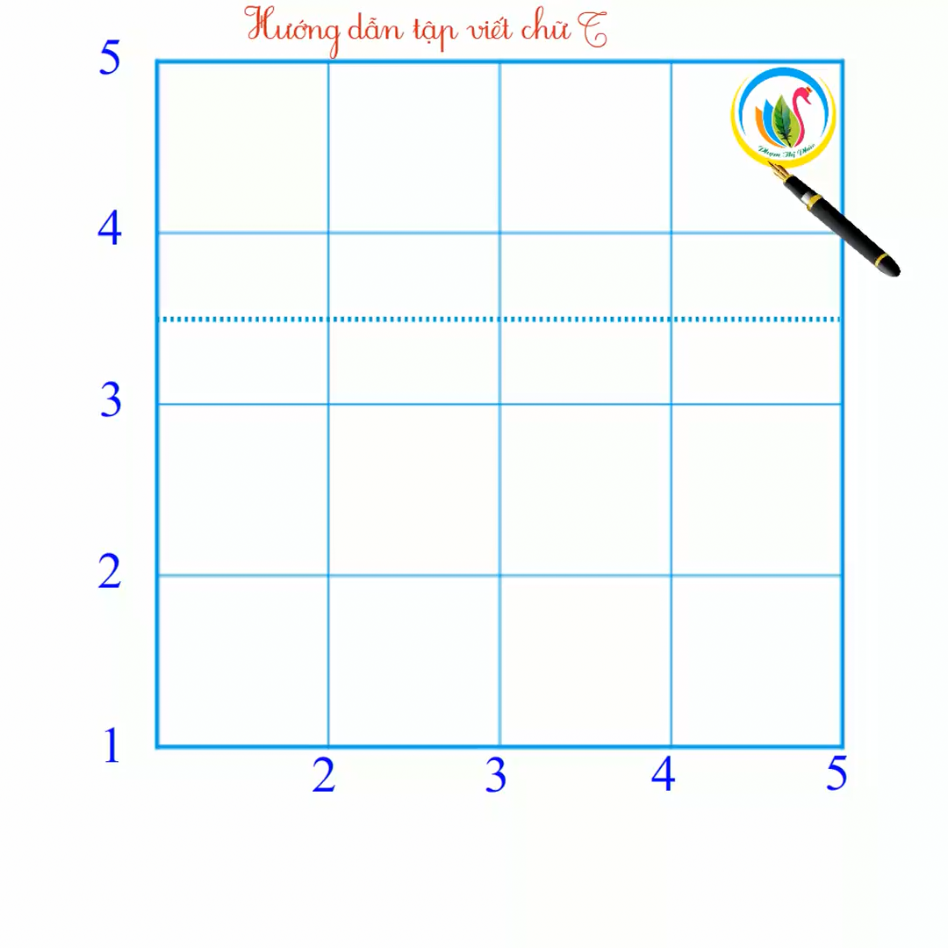
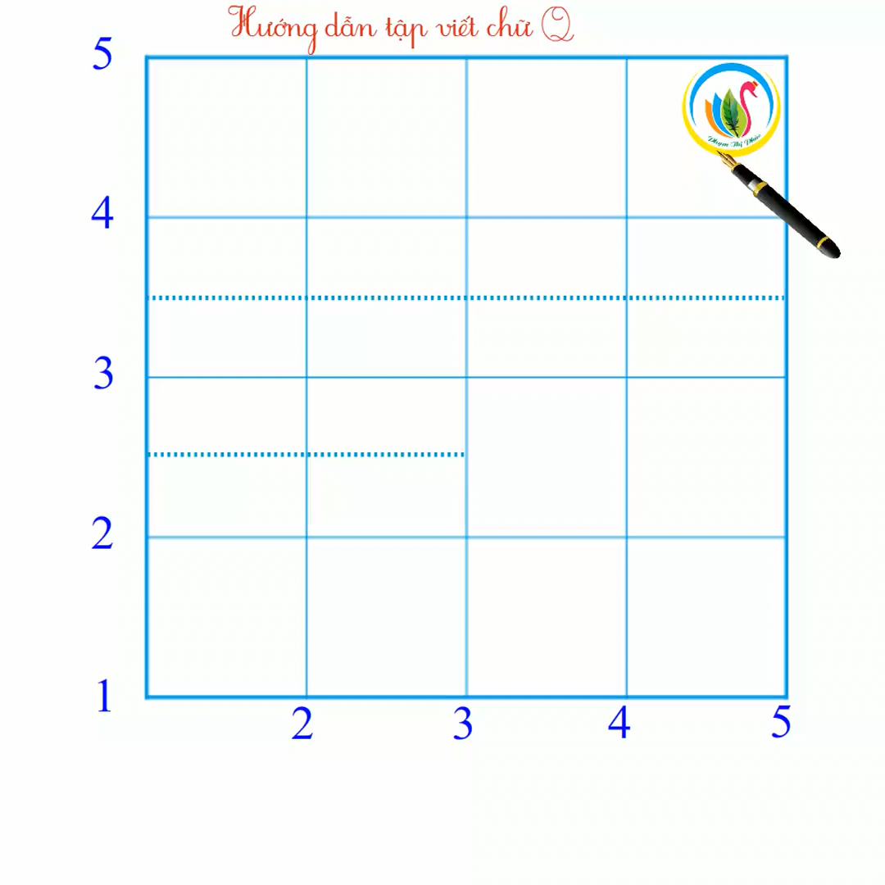

Slide 10


Slide 11

Tìm trong hoặc ngoài bài đọc Tiếng vọng của núi từ ngữ có tiếng chứa vần iết, iếp, ưc, uc
Việt Nam
tiếp khách
iêt
viết
iêp
thiệp mời
tiết học
khiếp sợ
Notes:
GV nên cho HS làm việc nhóm, vẽ sơ đồ tư duy.

Slide 12
ngực
xúc xắc
ưc
bực tức
uc
máy xúc
lực sĩ
cá nục
Notes:
GV nên cho HS làm việc nhóm, vẽ sơ đồ tư duy.

Slide 13

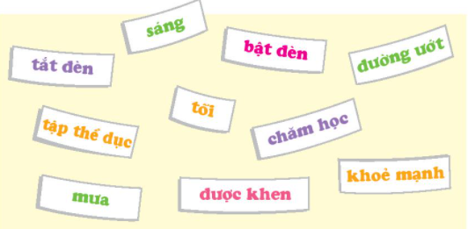
T
r
ò
c
h
ơ
i
Ghép từ ngữ
Tìm từ ngữ có mối liên hệ với nhau. (Mẫu: bật đèn – sáng)
Notes:
Gv nên cho HS dùng thẻ từ để ghép trên bảng lớp

Slide 14
Dặn dò:
Xem lại bài từ trang 98 đến trang 101.
Chuẩn bị bài mới Ôn tập (trang 102).

